Slide 1
Джотто ди Бондоне (1266 или 1267-1337),
флорентийский художник, величайший живописец и архитектор периода Предвозрождения.
Портрет Джотто кисти Паоло Уччелло. Ок. 1450.

Slide 2
В своём творчестве Джотто сумел преодолеть стиль иконописи, общий для Италии и Византии. Плоское, двухмерное пространство иконы Джотто превратил в трёхмерное, создав использованием светотени иллюзию глубины. Дальше можно назвать моделировку объёма одежды. Именно эти изображения в первую очередь поражали зрителя и вызывали споры, признания и обвинения в разрушении единого стилистического пространства произведения.

Slide 3
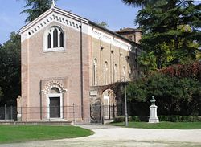
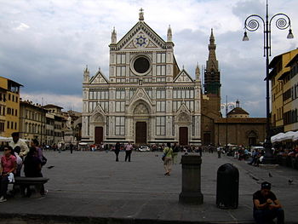
Основные работы
Церковь Сан-Франческо в Ассизи
Капелла Скровеньи в Падуе
Церковь Флорентийского аббатства во Флоренции
Церковь Святого Креста во Флоренции

Slide 4
Стиль Джотто
Появление чувства пространства,
композиционное мастерство ,
искусное смещение оптической перспективы, чтобы направить взгляд зрителя,
необычно светлые тона фресок,
чем ярче освещение, тем лучше видны детали..
умение достигать живописных эффектов не за счёт количества цветов, а за счёт градации их оттенков

Slide 5
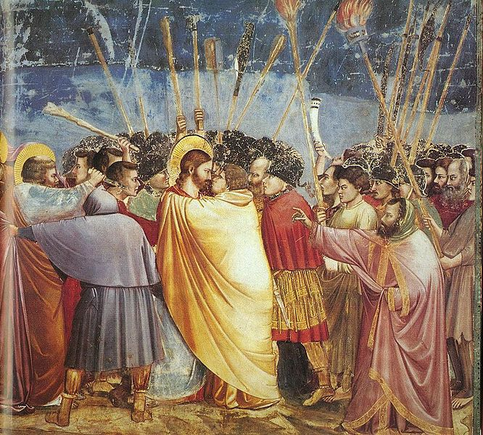
Поцелуй Иуды фреска
Цикл состоит из 36 фресок с изображением юности Христа и Страстей. Их размещение на стенах строго продумано с учётом планировки часовни и её естественного освещения.

Slide 6
Наряду с большими фресковыми циклами Джотто создал целый ряд станковых произведений.
Это расписные кресты, отдельные алтарные картины, и полиптихи, которые он писал сам, либо совместно с ассистентами из своей мастерской.

Slide 7
К раннему периоду в творчестве мастера исследователи относят большой расписной крест, Мадонну с младенцем и двумя ангелами из церкви Сан-Джорджо-алла-Коста (Флоренция), алтарный образ "Стигматизация Святого Франциска (Лувр, Париж) и Полиптих из флорентийской церкви Бадиа.

Slide 8
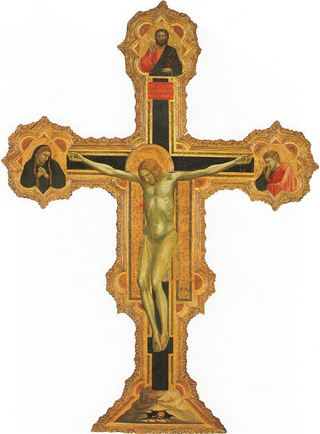
«Расписной крест»,
около шести метров в высоту, был создан для флорентийской церкви Санта Мария Новелла между 1290 и 1300 годами, и вскоре стал образцом для подражания

Slide 9
Мадонна с младенцем и двумя ангелами. 1295—1300 гг. ц.
Сан Джорджо алла Коста, Флоренция

Slide 10
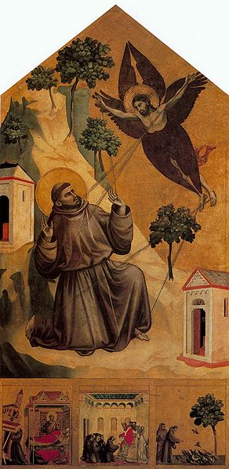
«Стигматизация Святого Франциска» представляет собой большую алтарную икону размером 3,14х1,62 м. Произведение было создано около 1300 года для церкви Сан-Франческо в Пизе.
Джотто изобразил один самых важных моментов в жизни Святого Франциска — обретение стигматов от Христа во время молитвы на горе Альверно.
Стигма́ты (греч. στίγματος, «знаки, меты, язвы, раны») — болезненные кровоточащие раны, открывающиеся на теле некоторых глубоко религиозных людей и соответствующие ранам распятого Христа.

Slide 11
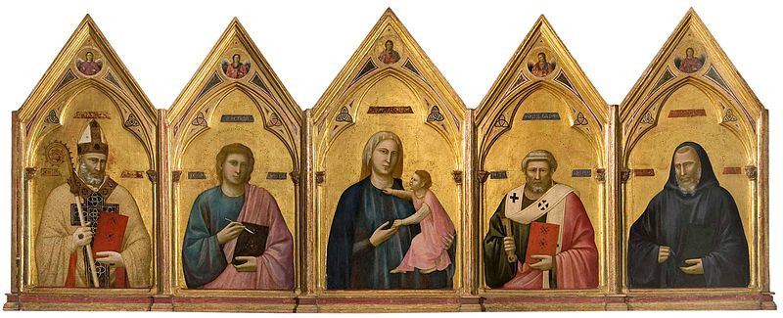
Полиптих
Джотто изобразил здесь Мадонну с младенцем, Св. Николая, Иоанна Богослова, Св. Петра и Св. Бенедикта.

Slide 12
В начале 1337 года смерть оборвала длинный творческий путь художника. Он был похоронен в соборе Санта Мариа дель Фьоре, сначала его могила была отмечена простой мраморной плитой с эпитафией, Лоренцо Медичи, флорентийский ценитель исскуств, меценат, распорядился в соборе установить памятник - фигуру Джотто в полный рост.
Статуя Джотто
в нише пилона Флоренция,

